Slide 1
Klimasteuerung der Zukunft
Julian Garske, Anna-Lena Grimberg, Moritz Klein und David Rabek

Slide 2
Die ursprüngliche Idee
Vollautomatische Steuerung von sämtlichen Klima- und Heizeinheiten im Fahrzeug mit Hilfe von Künstlicher Intelligenz zur Auswertung
Heizung
Klimaanlage
Standheizung
Standlüftung
Außenspiegelheizung
Front-/Heckscheibenheizung
Sitzheizung/-kühlung
Lenkradheizung
Armlehnenheizung

Slide 3
Unser Ziel
Vollautomatische Steuerung der Klimaanlage im Fahrzeug mit Hilfe von Künstlicher Intelligenz zur Auswertung
Automatisches Einschalten der Standheizung basierend auf einer Zeitreihenanalyse

Slide 4
Die IDee
Zeitreihenanalyse
Künstliches neuronales Netz
h
Zeitreihenanalyse
als
Trainingsdaten
t
mit Tensorflow

Slide 5
Die Idee
h
Uhrzeit
Input Signals
t
Neuronal
Network
h
Uhrzeit
Output Signals
t

Slide 6
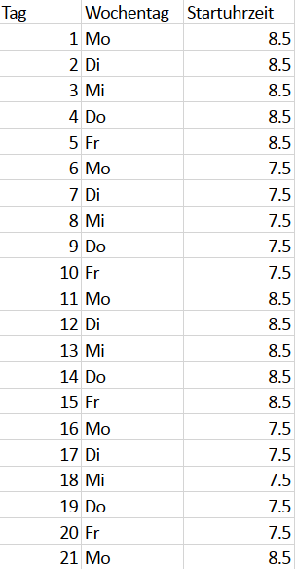
Die Umsetzung
100 Daten
80 Trainingsdaten
20 Testdaten
Zeitreihenanalyse
Als Trainingsdaten
Zeitreihenanalyse
h
t

Slide 7
Die Umsetzung
Zeitreihenanalyse
h
t

Slide 8
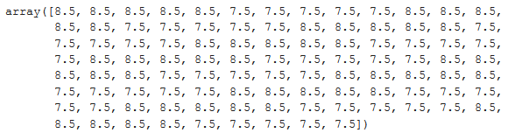
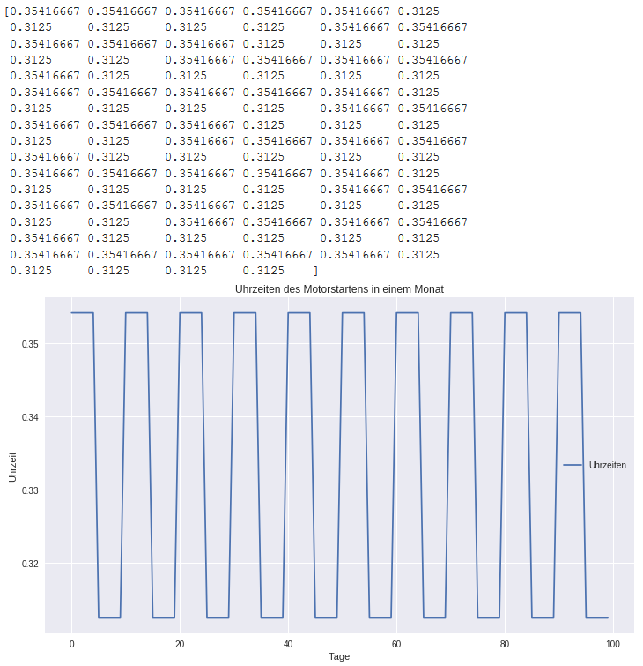

Die Umsetzung

Slide 9
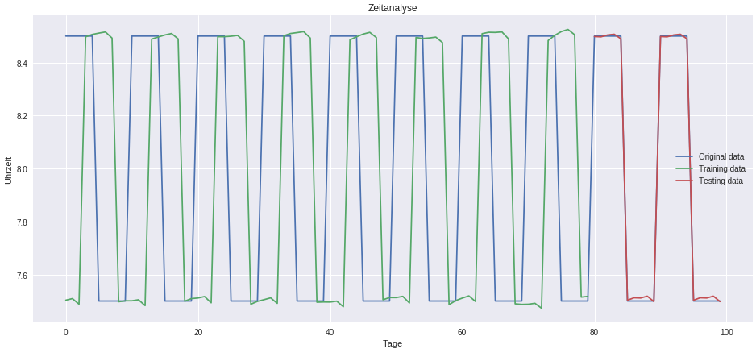
Das Ergebnis

Slide 10
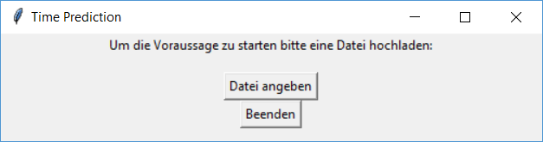

Aktueller Stand
Per Doppelklick der Datei Ausführung mit Python möglich
Implementierung eines „Mini“-frontend (links)
Es wird nur noch der 100.Tag vorausgesagt und ausgegeben

Slide 11
Nächste Schritte
Anpassung des neuronalen Netzes
Einbauen von Ausreissern
Dokumentation vervollständigen

Slide 12
Unsere Fragen
Haben wir noch welche?

